Slide 1
北京市公共电动汽车充电数据分析
阶段汇报：数据探索、异常核查与初步清洗
Notes:
阶段汇报。当前为探索与初步清洗阶段，原始文件未修改。

Slide 2
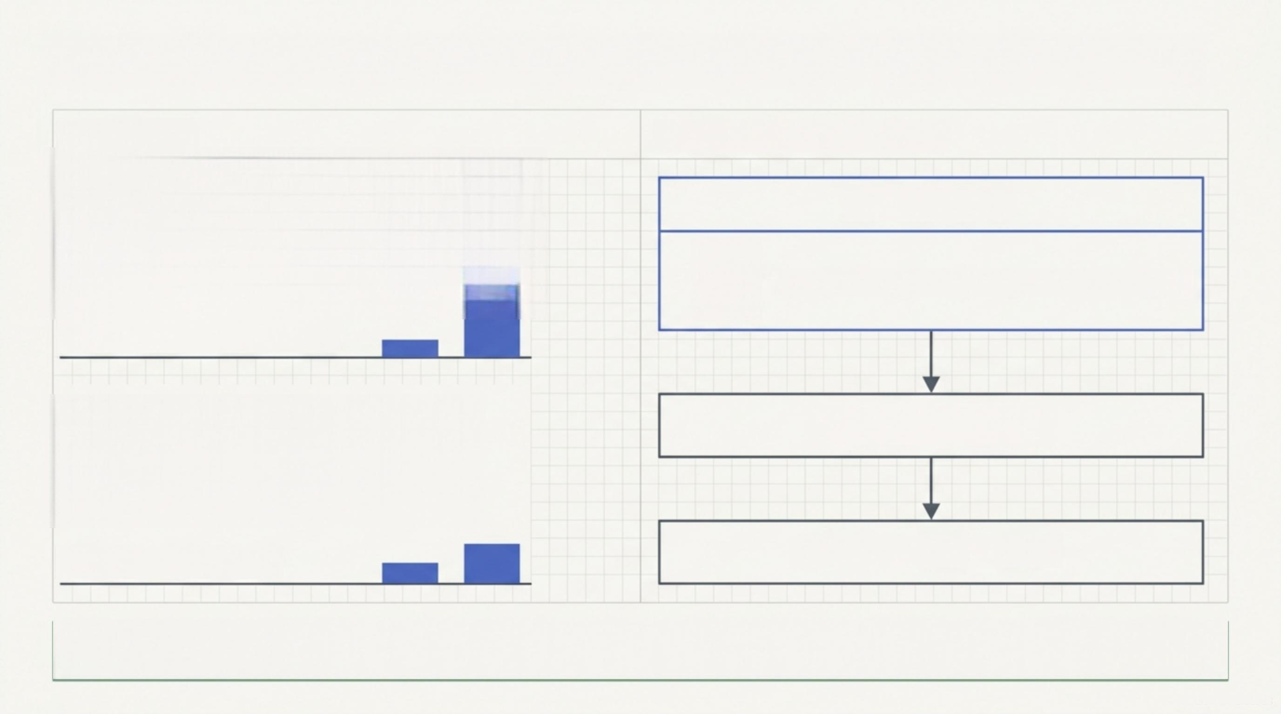

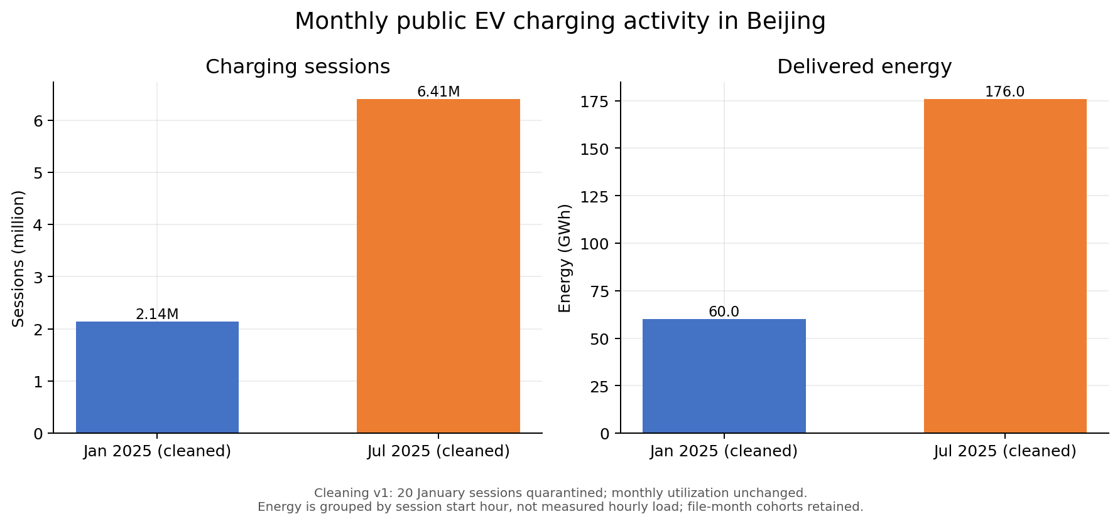
数据准备：约854万条订单与分析流程已就绪
Data Scale
Engineering & Isolation
8.54M
14.3K
原始数据接入
充电订单记录
站点月度统计记录
原始数据独立保存
不修改原始文件
Python 数据检查与分析
GitHub 代码与结果版本管理
2025年1月与7月，图示为第一版清洗后统计
阶段目标：通过可视化了解时空分布，确认清洗方案后再确定选题
Notes:
来源：reports/cleaned_chart_review.md；reports/figures/cleaned/01-monthly-overview.png。原始订单8,544,695条，站点月记录14,307条。1月隔离20条后订单2,137,214条，总电量59.9849 GWh，7月6,407,461条，总电量175.9746 GWh。覆盖范围不同，不直接推断季节因果效应。

Slide 3
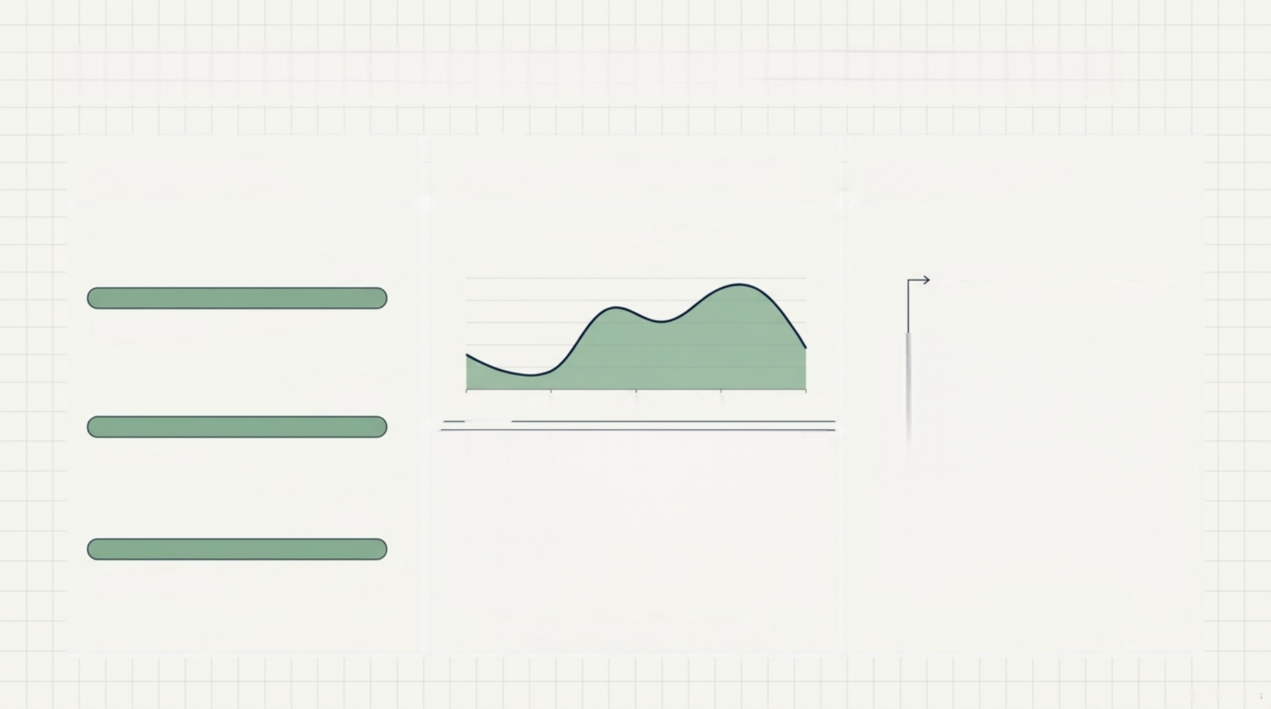
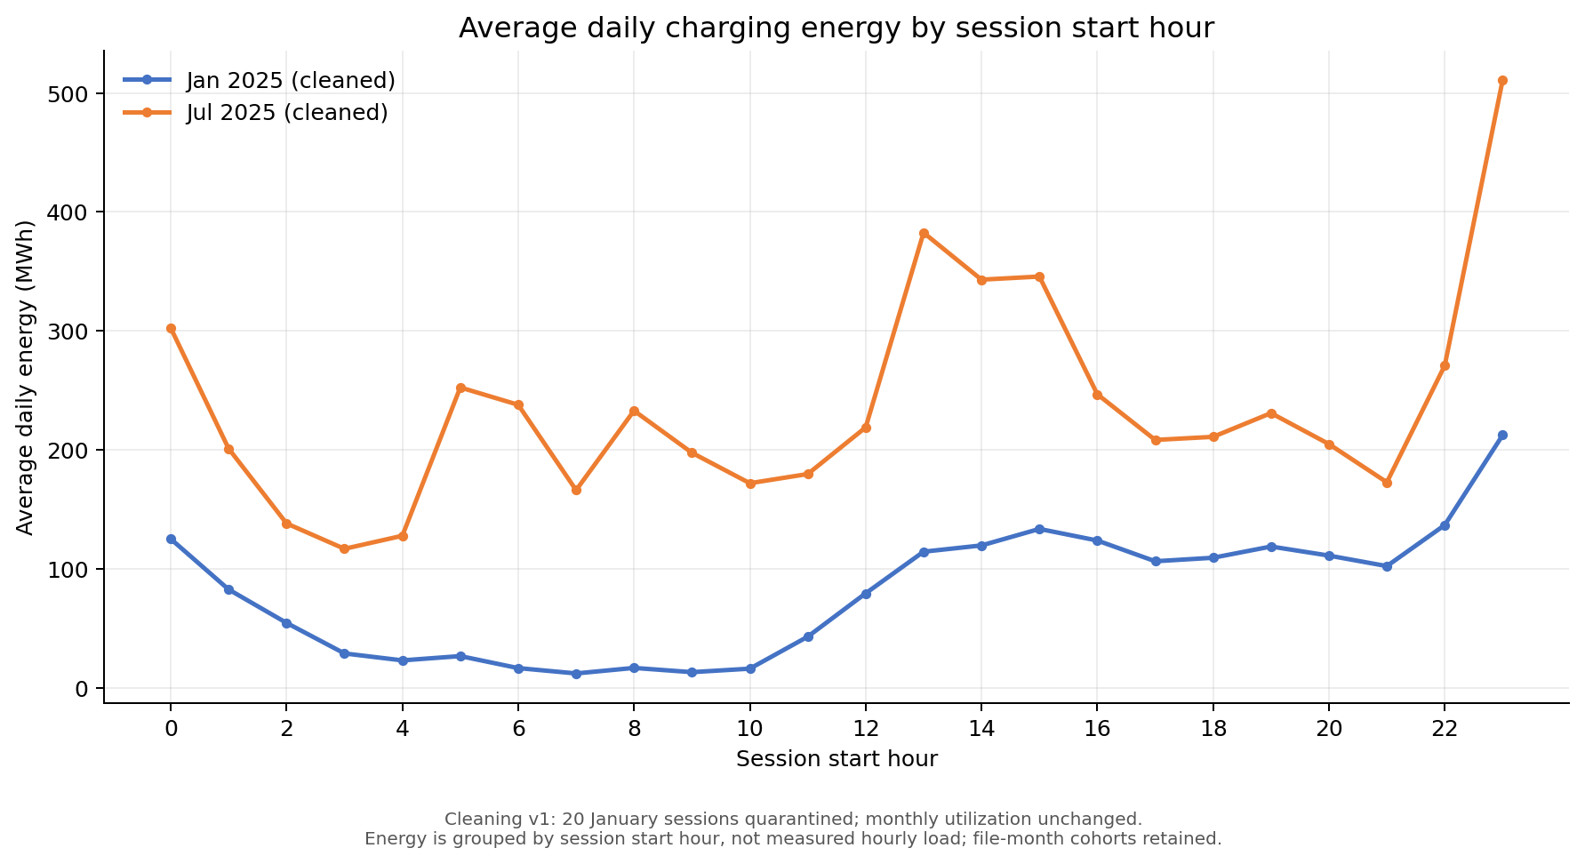
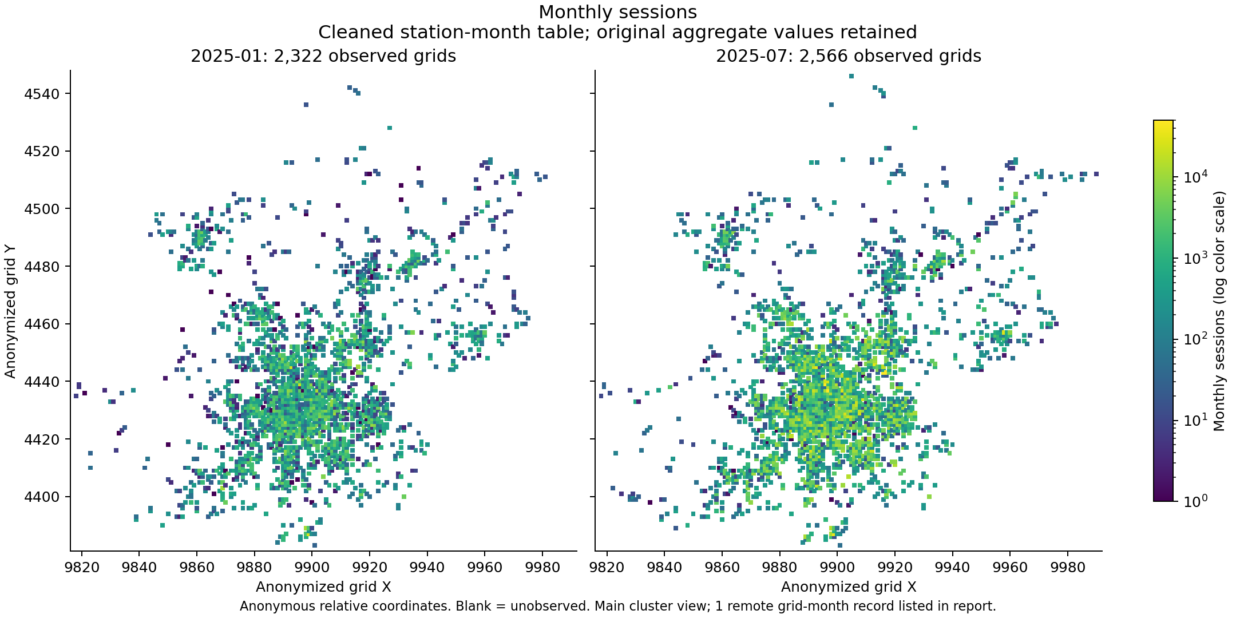
已完成工作：数据核查、实际图表与文献整理
A 基础检查 | B 充电时段分布 | C 空间分布与文献
已完成
字段完整性检查
已完成
缺失值全表扫描
匿名相对坐标，空白表示未观测。
月表仍保留原始汇总值。
已完成
按开始小时归类整次电量并计算日均值，
不代表实际逐小时用电负荷。
基本统计特征提取
已阅读两篇相关论文，完成本地
中文译稿整理，并补入原文图表。
以上为核查进度，不代表数据没有缺失
Notes:
来源：reports/figures/cleaned/02-hourly-energy-profile.png；reports/figures/cleaned/spatial/01-grid-orders.png；reports/spatial_review.md。分时图整次电量归入订单开始小时，非实测负荷。空间月表仅类别标准化，未扣除隔离订单。主图保留主要网格簇，远端85_111记录仍保存在数据中。

Slide 4
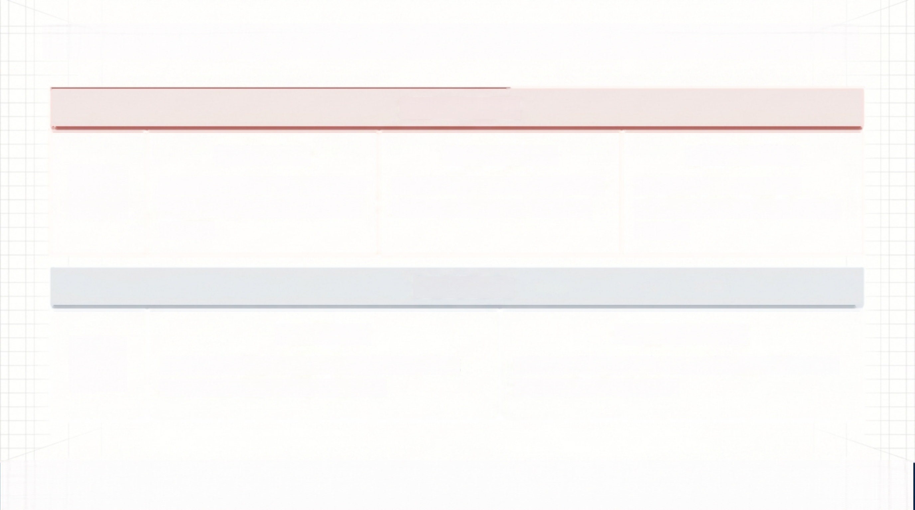


数据异常核查与公开字段限制
数据质量异常
 | 极端充电量 1月20条超过1,000 kWh， 且与记录功率、时长不符。 | 特征字段缺失 1月1,179条订单缺少 设备类型和功率。 | 时间口径待确认 存在跨月订单，dating_time 与充电日期不一致。
结构性限制
 | 公开文件缺少关联标识 订单表缺少论文提及的站点、桩标识， 无法直接与站点月表关联。 | 匿名空间信息限制 网格仅支持相对空间分析，无法直接 对应真实道路、行政区及周边设施。
与论文描述存在差异：公开字段不足，且仍有可疑记录，部分清洗流程暂不能直接复现。
Notes:
来源：reports/anomaly_review.md；reports/anomaly_audit.json。示例订单功率240 kW，7秒，电量328047.62 kWh，与记录功率时长不符。论文DOI：10.1038/s41597-026-07918-5。当前公开订单缺少论文提及的站点、桩标识。dating_time含义与跨月归档口径仍待确认。

Slide 5
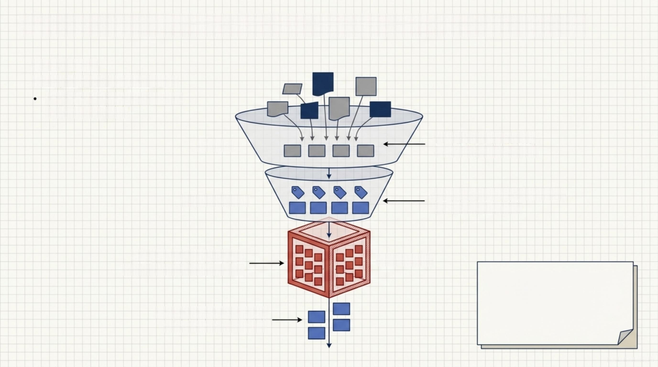
第一版清洗：类别规范、异常标记与记录隔离
文献参考
参考充电论文的时间一致性检查
借鉴空间异质性与分组比较思路
暂未开展空间回归模型分析
统一场所类别名称
如“居民区／居住区”合并
类别规范
隔离条件（两项同时满足）
电量 > 1,000 kWh
电量 > 功率 × 时长 × 1.05
时长以小时计，阈值待老师确认
异常标记
缺失、跨月及可疑记录保留
添加标记，不随意删除
暂时隔离20条
高度可疑记录
记录隔离
注意：此为初步清洗方案。
站点月表缺少订单关联键，
汇总电量尚未扣除隔离记录。
原始文件保持不变。
其他高功率、高电量记录
暂时保留，避免误删长尾
Notes:
来源：src/clean_dataset.py第45、53行；reports/cleaning_v1_20261014T102252679148Z.json。隔离逻辑为电量>1000且电量>功率×时长小时×1.05。该阈值为本项目初步方案，不是论文或行业标准。文献：DOI 10.1038/s41597-026-07918-5；10.1016/j.scs.2022.104348。后者借鉴点为空间异质性与分组比较，不是降维或预测模型。

Slide 6
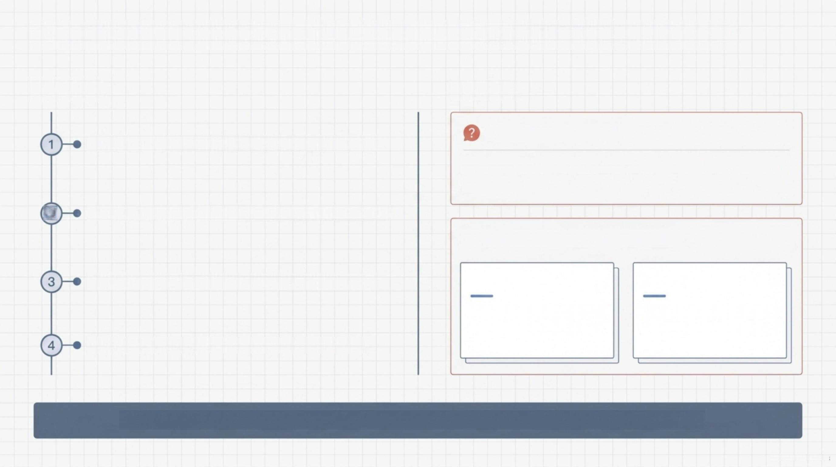
下一步安排与请老师指导的问题
推进路线
请老师指导
确认基础规则
明确字段含义、月份归属与异常标准
问题1：异常处理标准
当前两项联合隔离规则是否合理？
缺失值、高功率记录应如何处理？
2
比较规则影响
对比不同清洗规则下的统计结果
问题2：可行的研究方向
统一统计口径
完善清洗说明并更新图表
方向 A
方向 B
充电时段差异
比较不同场所与月份
网格需求集中度
分析匿名空间分布
确定研究选题
在现有字段可支持的范围内展开分析
先确认数据口径与清洗方案，再确定研究问题
Notes:
计划与待指导事项，尚未形成研究结论。空间选题仅在匿名网格可支持的范围内进行，不直接推断充电需求缺口或选址。

